Slide 1



LES JEUNES OFFICIELS
Vers une Génération Responsable

Slide 2

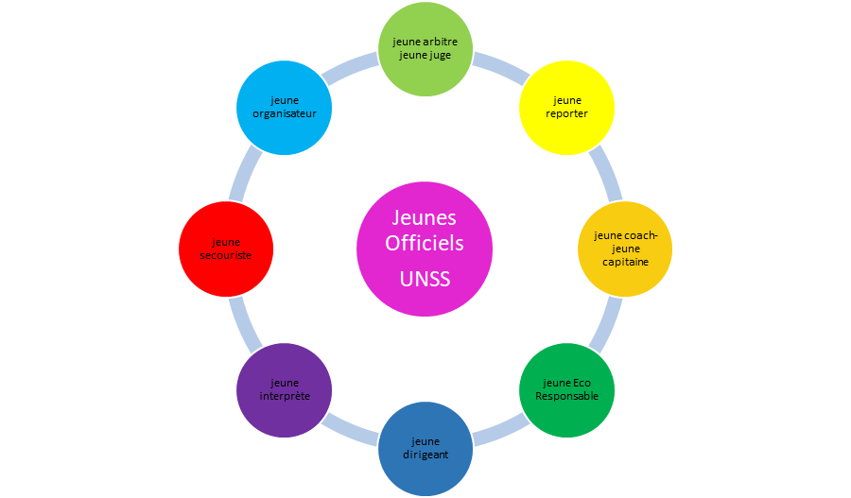




ILS L’ONT FAIT
« Cette formation m’a apporté de la maturité,
de la responsabilité, a éveillé mon esprit critique,
ma curiosité et mon empathie. »
Saïd Soultoini, Mtsangadoua (Mayotte)
2
LES JEUNES OFFICIELS – 8 rôles pour devenir Le CITOYEN ENGAGÉ DE DEMAIN

Slide 3
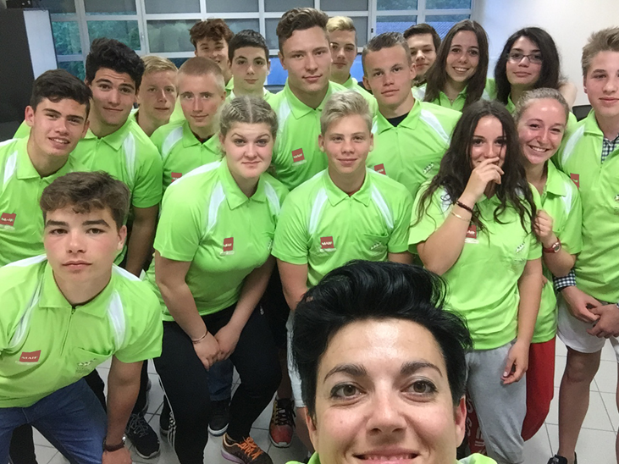

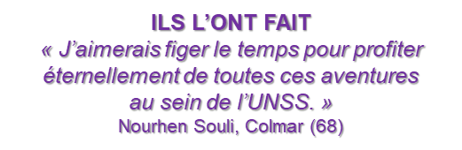






ENGAGEMENT
Je découvre l’apprentissage de la vie associative et
je contribue à la mise en œuvre du projet de mon AS,
partie intégrante du projet de mon établissement.
RESPONSABILITÉ
Je développe des prises de rôles et des missions
qui jalonnent mon parcours citoyen.
PLAISIR
J’ai le plaisir de vivre des expériences, d’apprendre et de réussir
avec les autres dans un esprit de cohésion et d’entraide.
FORMATION
J’acquiers des compétences valorisées par des certifications nationales, passerelles vers les fédérations nationales, et intégrées dans mon parcours de formation.
DES LIVRETS SPÉCIFIQUES
Des livrets sont dédiés à chacun des rôles et les compétences attendues y sont détaillées.
Si le logo de lien lui est apposé ,
cliquez sur la une du livret correspondant pour y accéder.
3
MISSIONS ET RÔLES DES JEUNES OFFICIELS

Slide 4
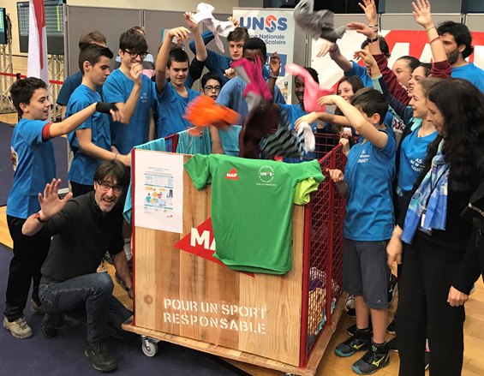

J
je protège
ma planète et
son écosystème
JE SENSIBILISE
J’attire l’attention des participants
aux questions environnementales.
JE REPRÉSENTE
Je me présente comme référent
Développement durable de mon AS et de ma classe.
J’AGIS
J’aide à l’organisation des déplacements
afin de limiter l’empreinte carbone.
JE M’ENGAGE
Je lutte contre les gaspillages et je réfléchis
à des équipements et à des dotations
écoresponsables.
Pour tous les Jeunes Officiels
Quel que soit son rôle, le Jeune Officiel est désormais formé aux pratiques écoresponsables.
Objectif : être un acteur à part entière de toutes les rencontres sportives et artistiques pour une pratique sportive durable et responsable.
ILS L’ONT FAIT
« J’ai l’impression de faire quelque chose d’utile pour l’avenir. »
Léna Bourget, Nangis (77)
4
LE JEUNE ECORESPONSABLE

Slide 5
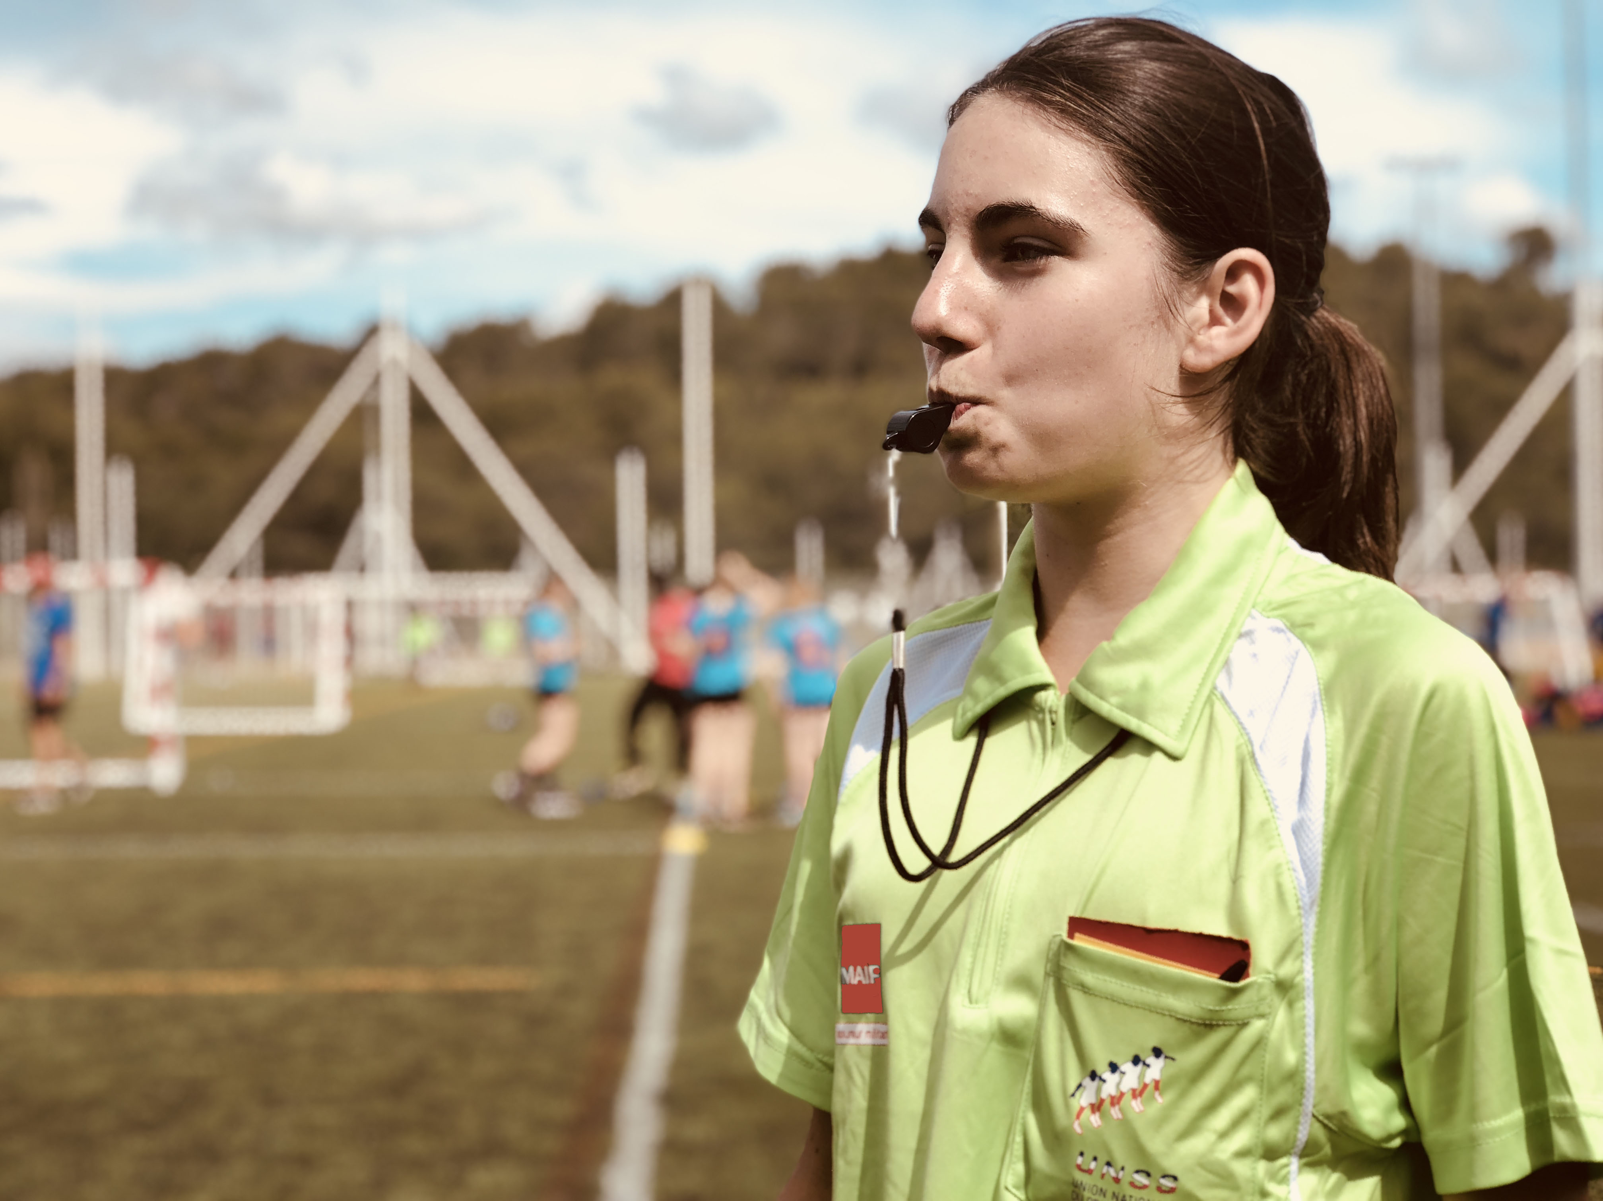






Je m’engage pour le jeu avec responsabilité
JE RESPECTE
Je salue et je considère chaque compétiteur,
en parfaite connaissance du règlement.
JE SUIS IMPARTIAL
J’applique une décision équitable, objective et fondée
sur les faits et non sur des influences extérieures.
JE DÉCIDE
Je fais un raisonnement complexe pour prendre
la bonne décision en quelques dixièmes de seconde.
JE DIRIGE
Je maintiens les compétiteurs dans le cadre
du règlement et je prends des
décisions en cas de non-respect des règles.
Une formation certifiée
Départementale
Assurer la continuité du jeu, reconnaître les fautes essentielles
Académique
Gérer des situations de jeu complexes
Nationale
Moduler ses déplacements et ses interventions avec pertinence
Internationale
Officier sur une championnat du monde ISF
ILS L’ONT FAIT
« Un moyen de partager une passion »
Bess Guesdon, Lambersart (59)
Jeune Juge
Les Jeunes Officiels – Le Jeune Arbitre – Le Jeune Juge
5
LE JEUNE ARBITRE – LE JEUNE JUGE

Slide 6
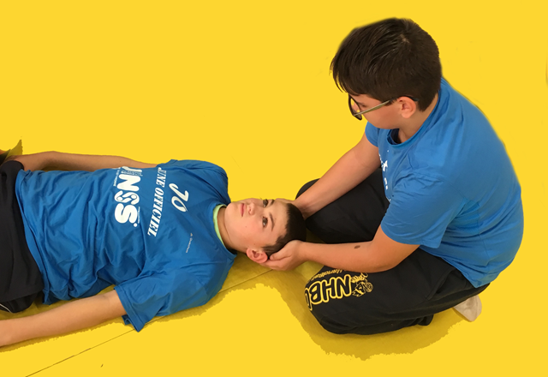



J’apprends
à protéger
des vies
JE PROTÈGE
J’évite le sur-accident et place la victime
dans des conditions de sécurité.
J’ALERTE
Je sais qui prévenir, situer précisément l’endroit,
décrire les symptômes apparents
J’AGIS
Je connais les premier gestes de secours (ex : Position Latérale de Sécurité).
JE PRÉVIENS
Je prends l’initiative de prévenir un adulte lorsque j’ai identifié les conduites d’incivilités
ou à risques.
Une formation certifiée
Départementale
Intégrer le comité d’organisation d’un championnat de France
au sein de mon département
Académique
Couvrir un ISF en suivant une équipe de France
Nationale
Couvrir un ISF en suivant une équipe de France
au sein d’une académie ou à l’international
Le Jeune Secouriste
ILS L’ONT FAIT
« Cette formation m’a sensibilisé
aux risques du quotidien »
Arthur Miguet, Varennes-sur-Seine (77)
Les Jeunes Officiels – Le Jeune Secouriste
6
LE JEUNE SECOURISTE

Slide 7
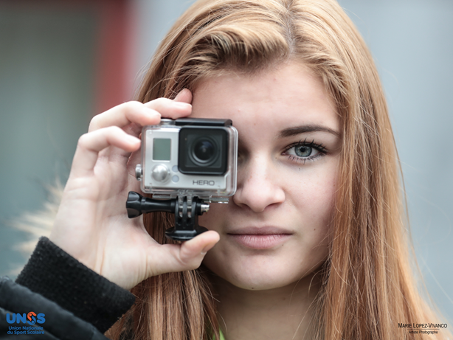
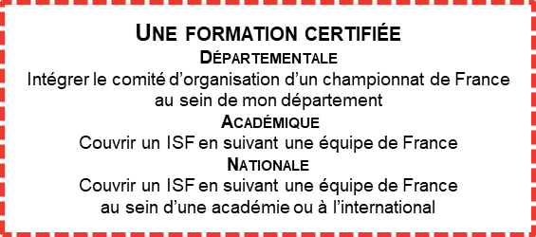


Je témoigne
d’un événement
J’OBSERVE
Je suis curieux et j’utilise tous mes sens
pour collecter l’information.
J’ENQUÊTE
Je vérifie l’information récoltée, je sélectionne
celle pertinente et la hiérarchise.
JE RETRANSCRIS
J’organise mes idées avec objectivité
et je rédige des articles (compte-rendu, interview, reportage) selon la commande.
JE PHOTOGRAPHIE – JE FILME
J’écris en amont le projet et le scénario.
Je connais les techniques de cadrage,
de lumière, de son.
Le Jeune Reporter
ILS L’ONT FAIT
« Partager l’aventure avec des sportifs et pouvoir les suivre partout pour témoigner du moment »
Elma Ala, Thann (68)
Les Jeunes Officiels – Le Jeune Reporter
7
LE JEUNE REPORTER

Slide 8

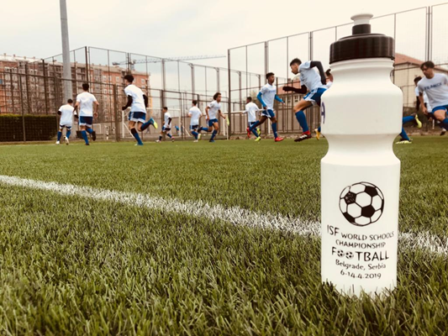
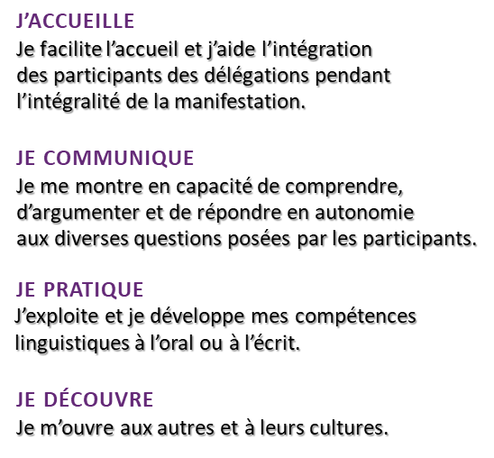
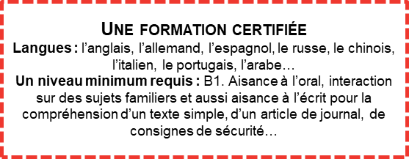

J’accueille
et je m’ouvre
au monde
ILS L’ONT FAIT
« C’est être référent d’une délégation à un championnat du monde, quel honneur ! »
Claire Dumas, Nancy (54)
Les Jeunes Officiels – Le Jeune Interprète
8
LE JEUNE INTERPRÈTE

Slide 9
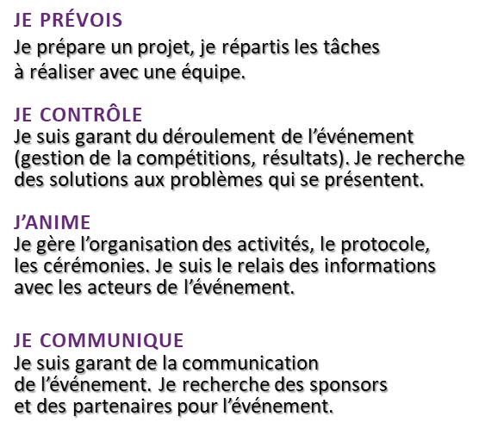
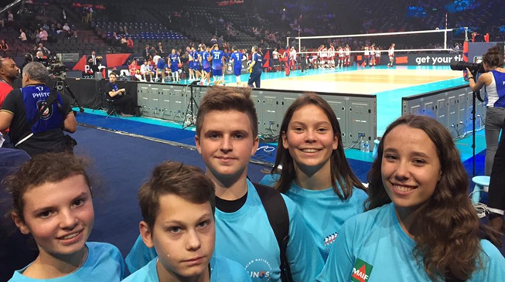
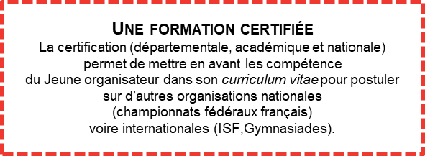


Je suis un acteur
de l’événement
ILS L’ONT FAIT
« Organiser, c’est participer
en donnant à tous un sourire.»
Thomas Schmitte, Pulversheim (68)
Le Jeune Organisateur
Les Jeunes Officiels – Le Jeune Organisateur
9
LE JEUNE ORGANISATEUR

Slide 10

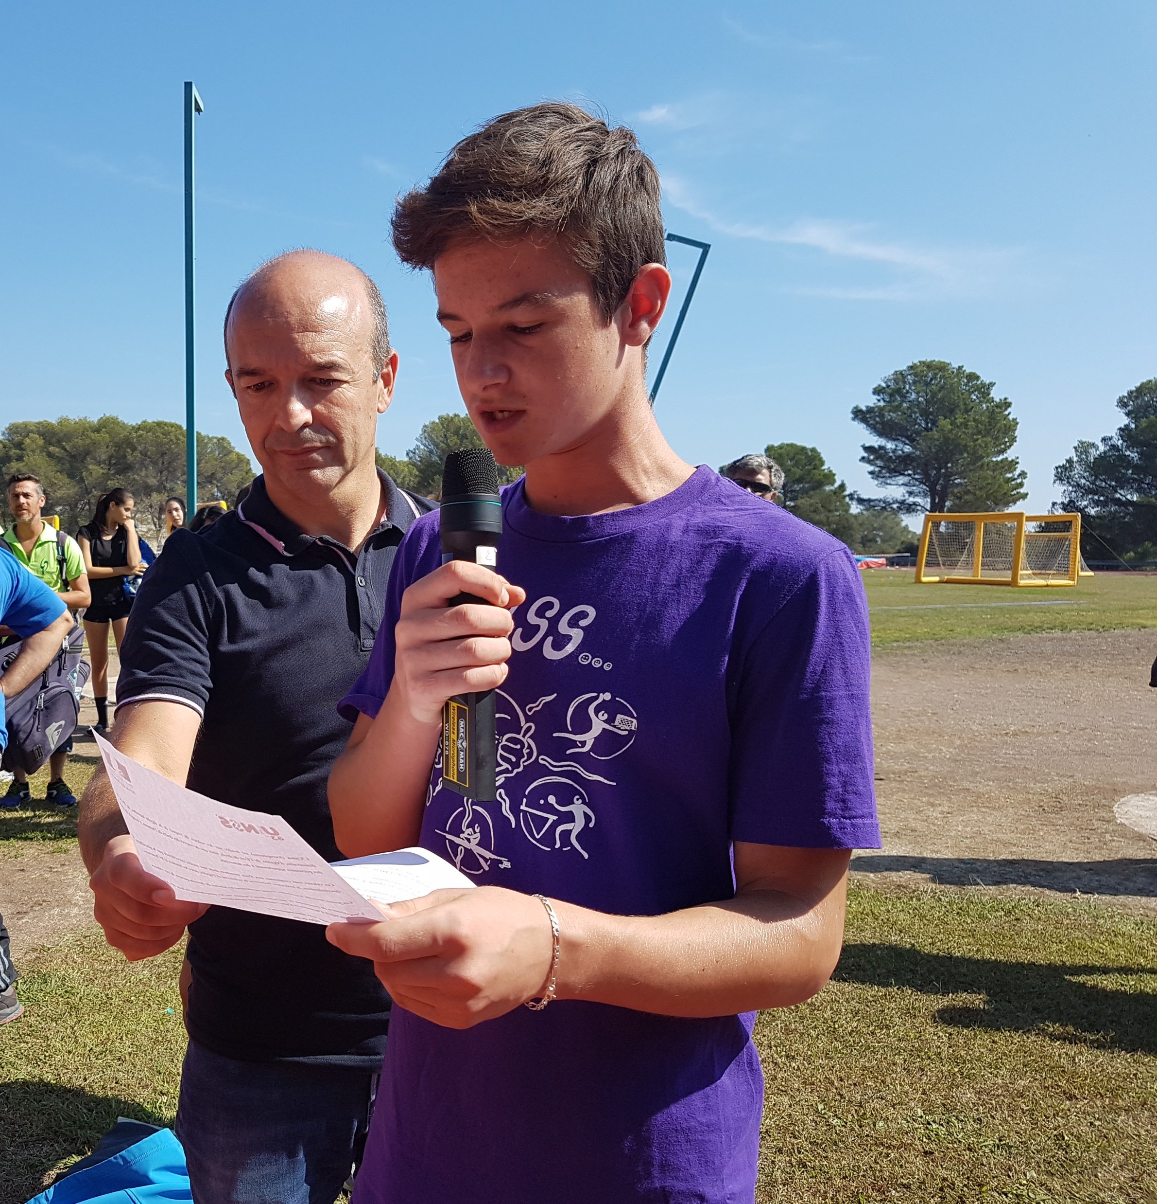

Je m’implique
dans la gestion
de mon AS
JE M’INVESTIS
Je prends part à la vie citoyenne
de mon établissement scolaire.
JE DÉCIDE
Je prends des responsabilités lors des
différents moments de la vie de mon AS.
J’ORGANISE
Je m’implique dans les fonctions et démarches administratives.
JE REPRÉSENTE
Je suis le représentant des licenciés
de mon AS auprès des instances.
UN STATUT D’ÉLU
Chaque Association Sportive d’établissement
doit statutairement être gérée
par un comité directeur composé d’1/3 d’élèves licenciés :
les Jeunes Dirigeants.
En son sein, est élu un(e) Vice-Président(e) élève.
Le Jeune Dirigeant – Vice-Président élève
ILS L’ONT FAIT
« Vice-Présidente de mon AS, j’accède à des responsabilités et les adultes me font confiance. »
Pauline Guedo, Villeneuve-sur-Belot (77)
10
LE JEUNE DIRIGEANT – VICE PRESIDENT ELEVE

Slide 11
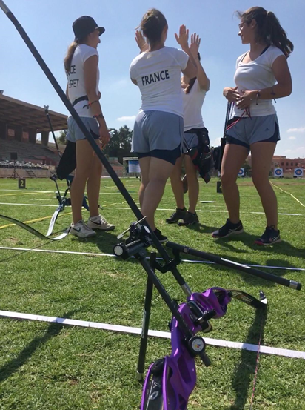
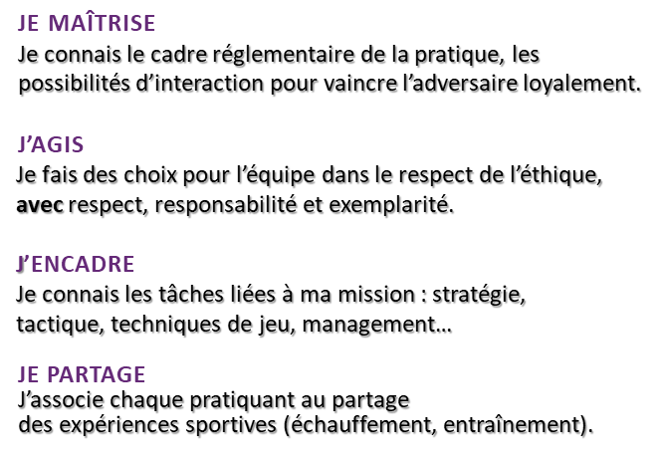



J’apporte
mon regard et
mon conseil
ILS L’ONT FAIT
« C’est être là pour l’équipe,
car son avenir est entre nos mains. »
Esteban Bignon, Flers (61)
Le Jeune Coach–Jeune Capitaine
11
LE JEUNE COACH – JEUNE CAPITAINE

